Slide 1



12. 메모리 구조
목표
메모²리 계층을 이해하고, 캐시 메모리 및 가장 메모리의 구성을 알고 동작 방법 이해

Slide 2
메모리 계층
기억장치
프로그램 및 데이터 저장
종류
주기억장치
보조기억장치

Slide 3
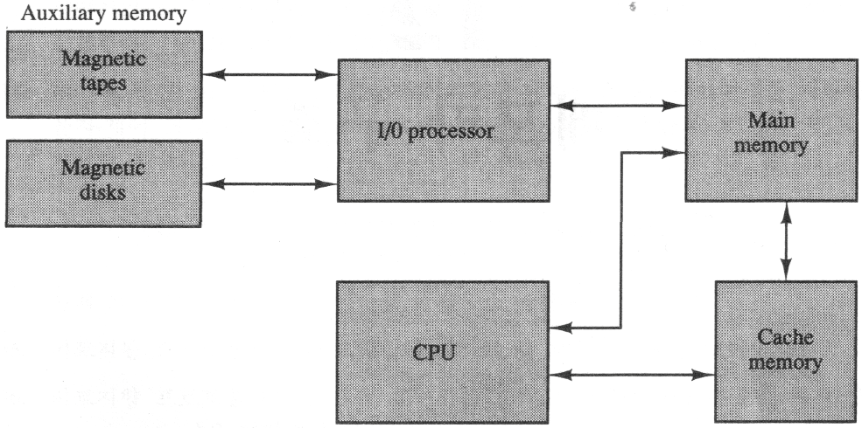

메모리 계층
메모리 계층
저장용량 저장비용 성능 소용량 고가 높음
register
cache memory
main memory
auxiliary memory
대용량
저가
낮음

Slide 4

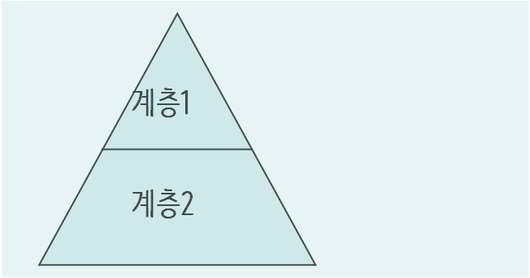


메모리 계층 목적
전체 메모리 시스템의 가격 최소화 및
평균 접근 시간 최소화
메모리 계층 목적
용량=1k 접근시간=10ns 접근확률=0.9
계층1
➔평균접근시간 = 10x0.9+(100+10)x0.1
= 20ns
계층2
용량=10m 접근시간=100ns 접근확률=0.1
용량=10m 접근시간=20ns
CPU
계층1
계층2

Slide 5
주기억 장치
주기억장치
프로그램 및 데이터 저장
비교적 대용량/고속 메모리
종류
RAM
ROM

Slide 6
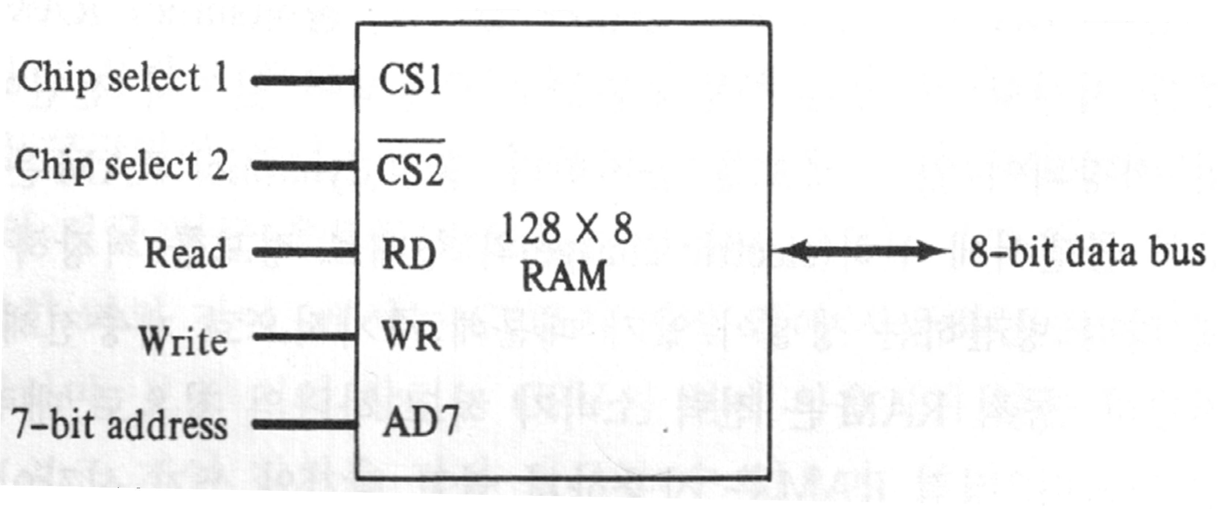
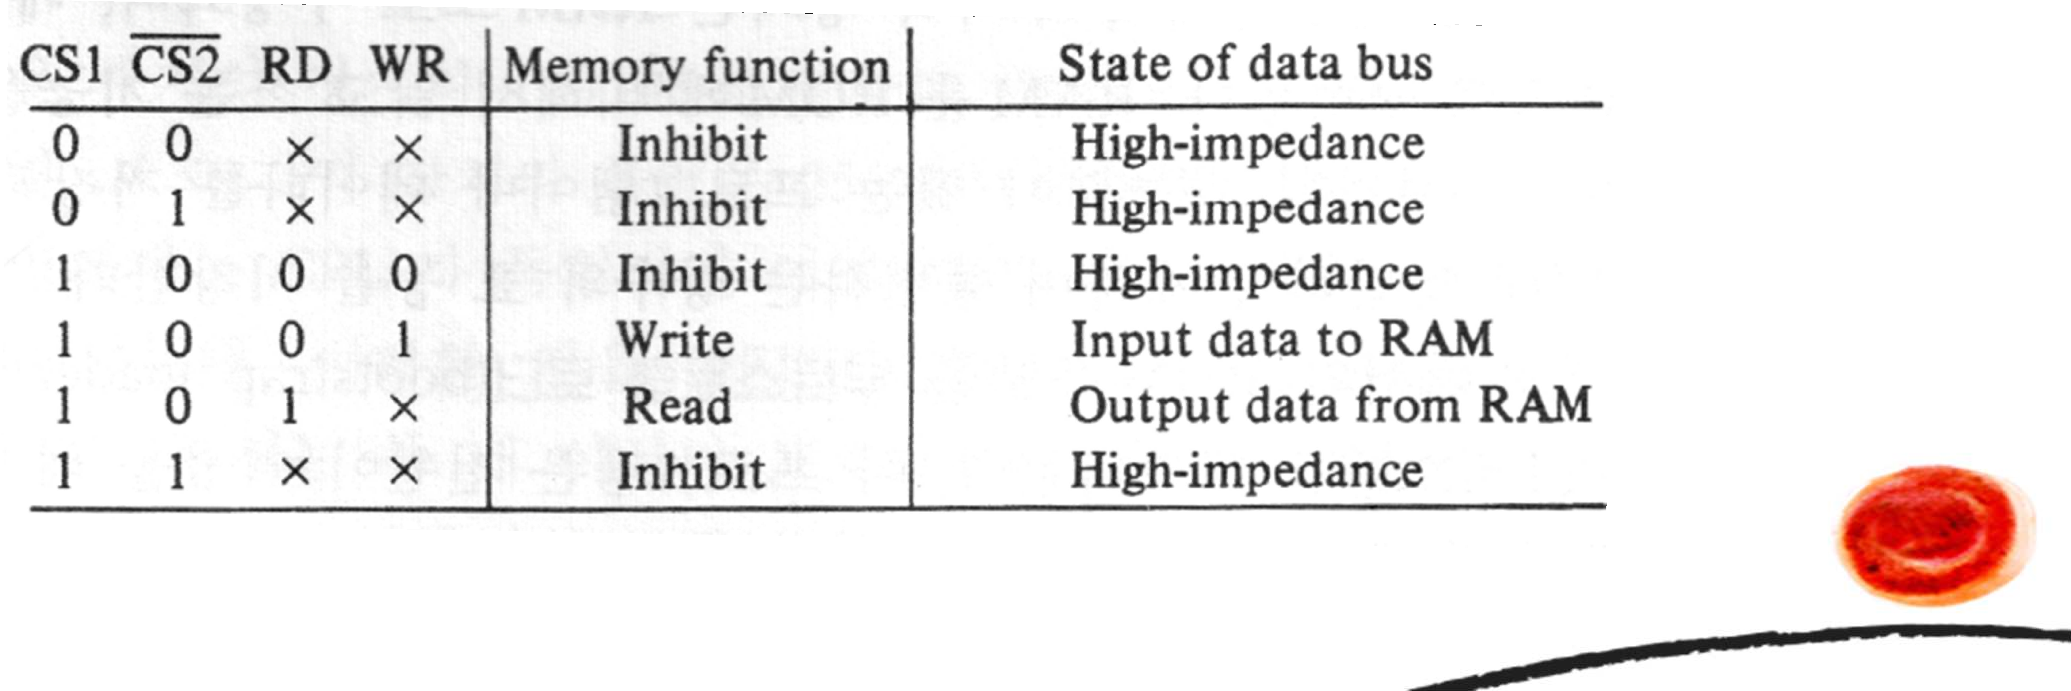
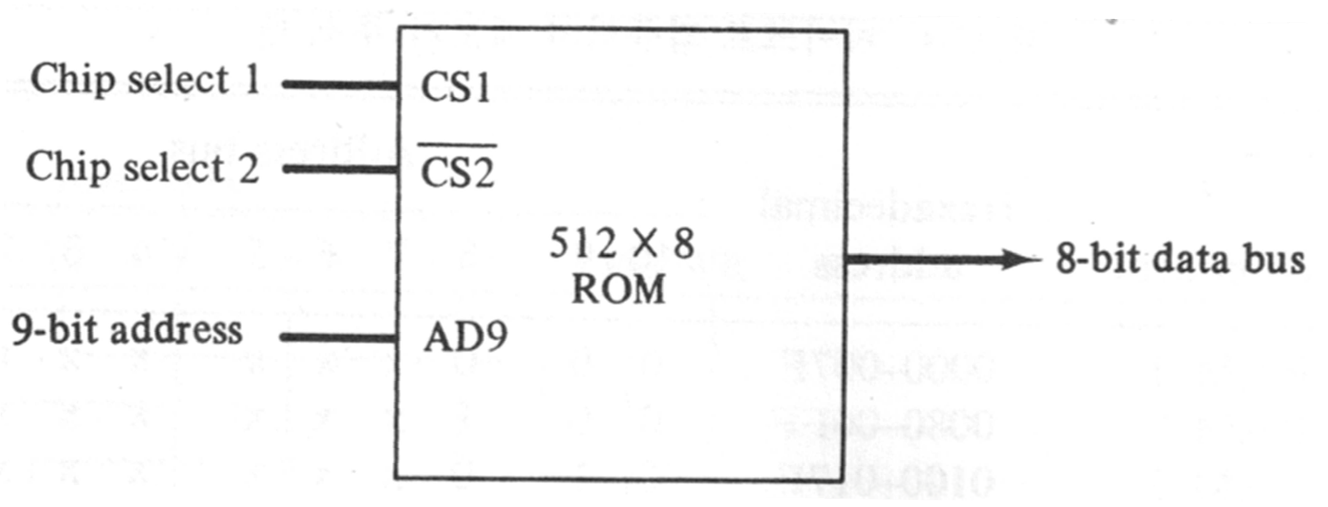
RAM
ROM

Slide 7
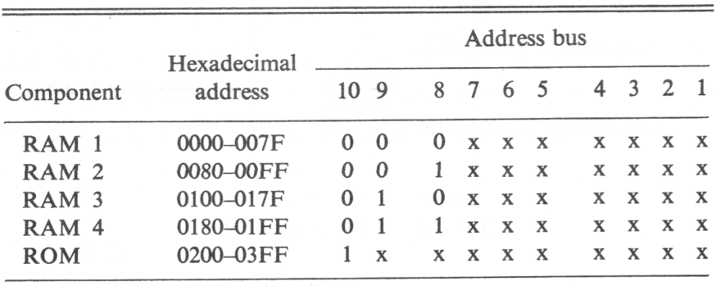
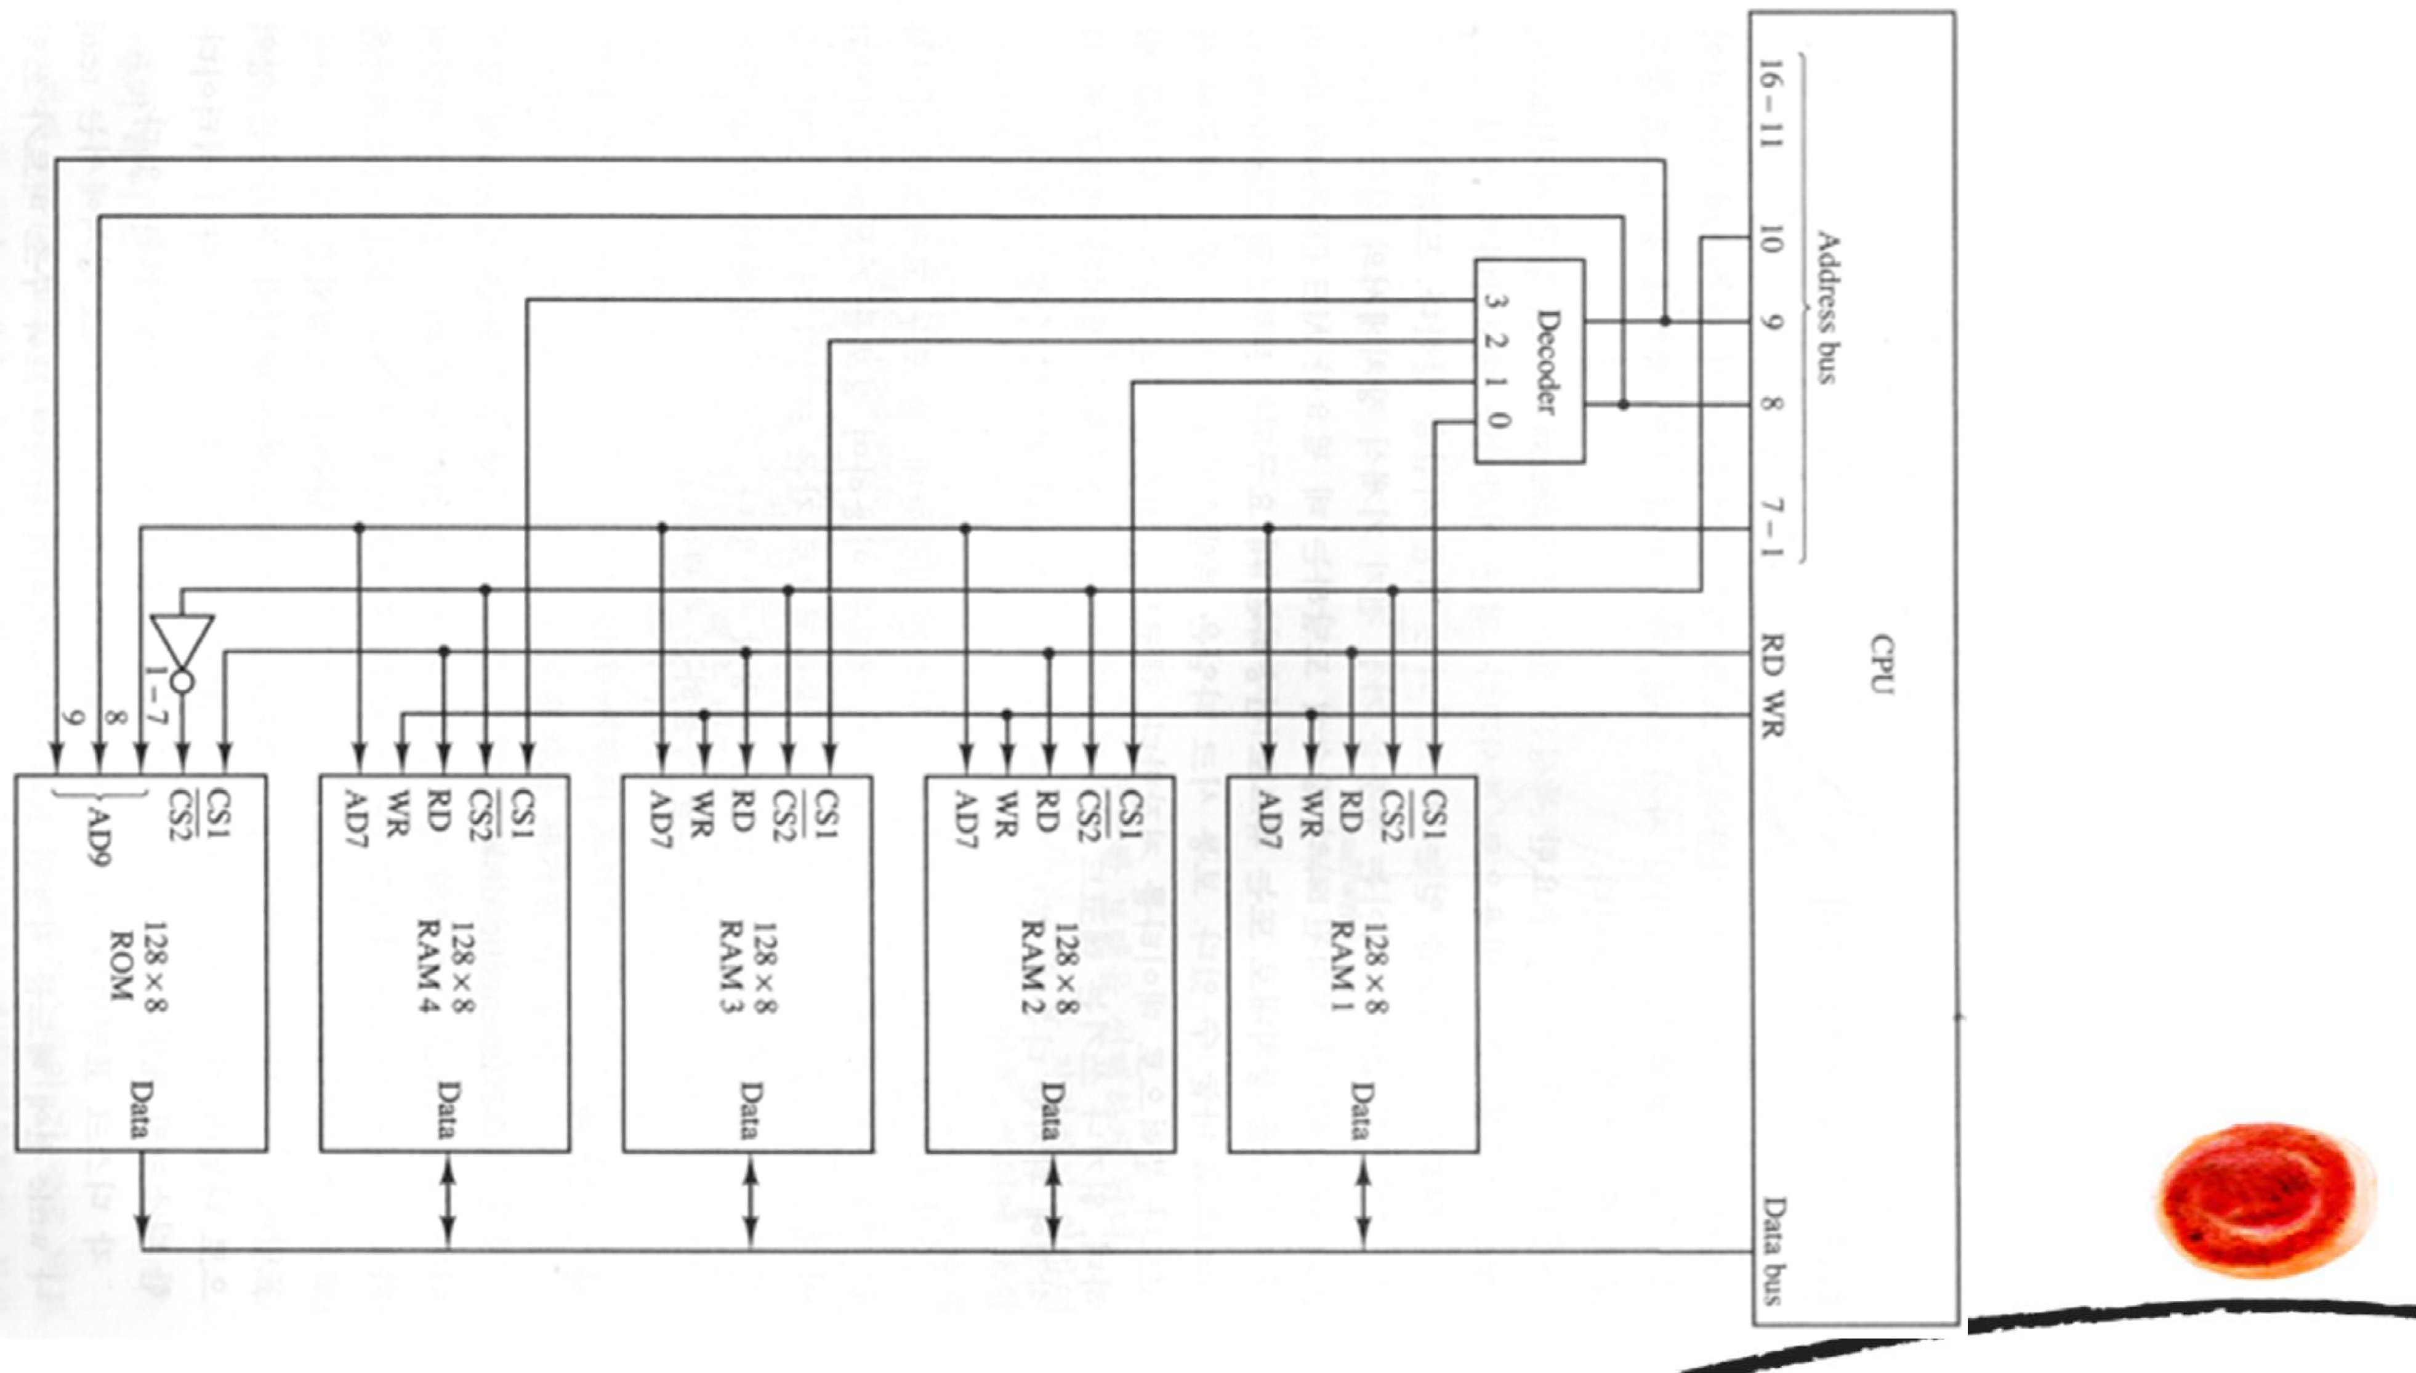
메모리 맵, Memory Map
전체 주소 공간을 각 메모리에 할당한 표
예 : 1K word 주소 공간의 메모리 맵
메모리 맵에 따른 메모리 연결

Slide 8
보조 기억 장치
보조기억장치
대용량의 데이터 저장.
종류
자기 디스크
자기 테이프 등…

Slide 9
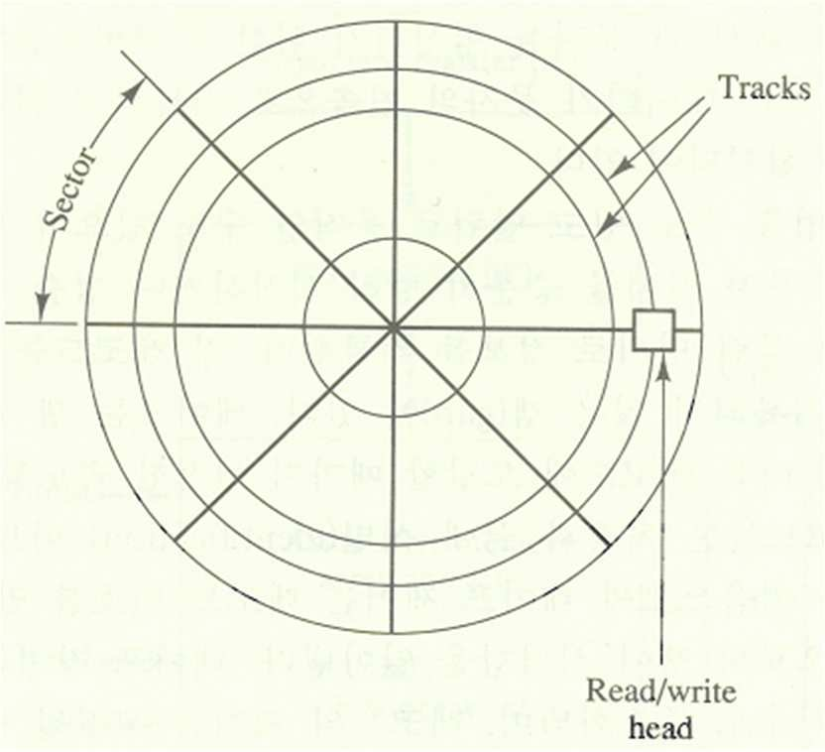
자기 디스크
저장 구조
자화된 평판 이용
저장 단위
섹터(들)
접근 시간
탐색시간(seek time)
회전지연시간(rotational delay)
전송시간(transfer time)
캐시 메모리

Slide 10
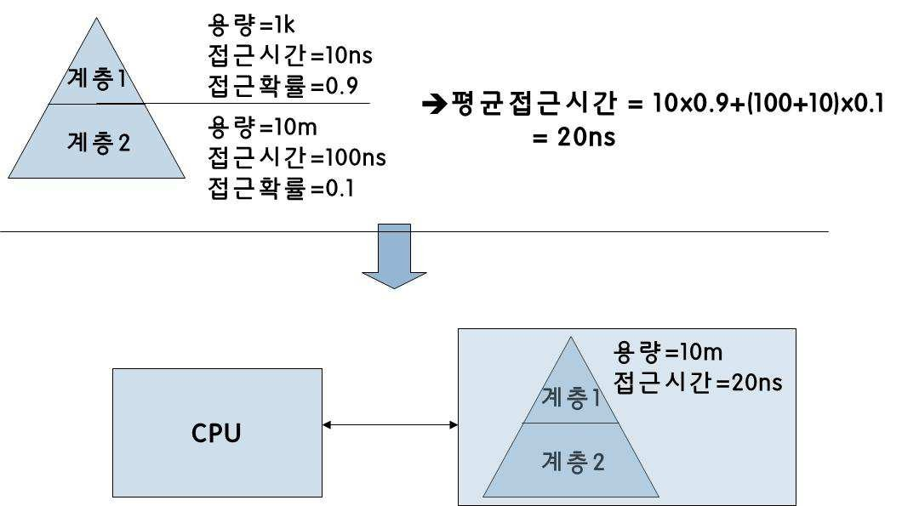
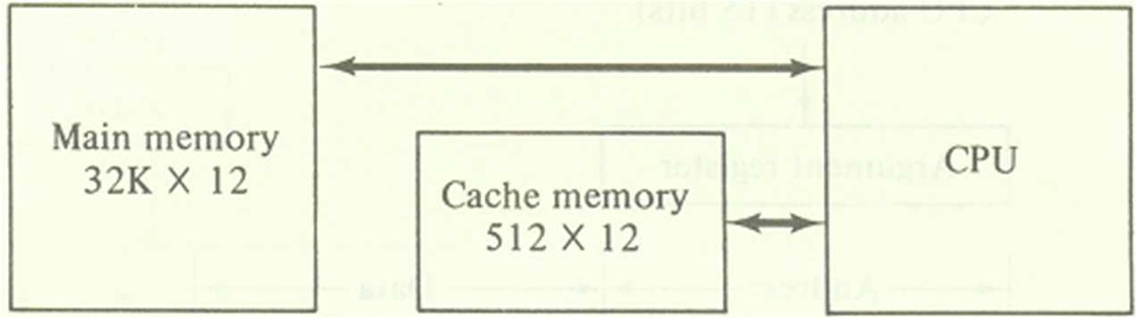
캐시 메모리
자주 참조되는 워드들을 고속의 메모리에 저장
➔평균 메모리 접근 시간 감소.
참조의 국지성
(locality of reference)
캐시 메모리
구성
hit
동작 원리
CPU의 메모리 워드 주소 생성.
해당 주소를 캐시 메모리에서 탐색.
캐시 메모리 내 존재하면 CPU에게 워드 전송
➔Hit
존재하지 않으면 메모리가 CPU에게 전송.
➔Miss

Slide 11
캐시 적중율
hit ratio
메모리 참조의 총 수 대비 캐시 메모리 존재의 수.
> 0.9
평균 접근 시간에 영향을 줌.
캐시 메모리 사상(mapping)
WHY mapping?
메모리 블록의 수 >> 캐시 메모리 블록의 수
종류
associative mapping
direct mapping
set-associative mapping

Slide 12
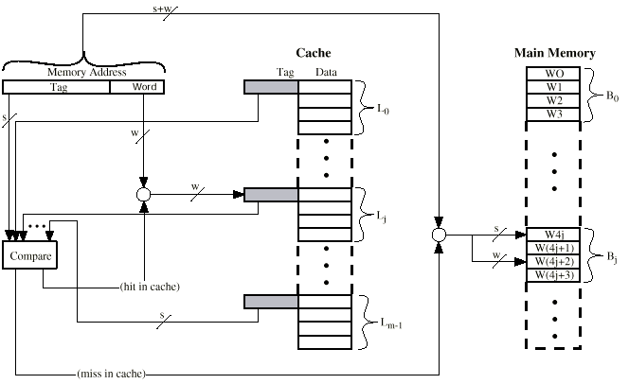
Associative Mapping
메모리 블록은 임의의 캐시 블록에 매핑
Associative Mapping

Slide 13
Associative Mapping
특징
매핑의 유연성.
하드웨어 복잡도 증가
Direct Mapping
메모리 블록은 정해진 캐시 블록에 매핑.
– 한 캐시 블록에 여러 메모리 블록들이 매핑
➔매핑된 메모리 블록의 구분 : 태그 이용

Slide 14
Direct Mapping
매핑의 일반화
캐시 메모리 2^{k} 워드
메모리 2^{n} 워드
➔ 태그 : (n-k) 비트, 인덱스 : k 비트
Direct Mapping
특징
간단한 매핑 방법.
같은 캐시 블록으로 매핑되는 메모리 블록들이 반복적으로 사용될 경우 성능 저하.

Slide 15
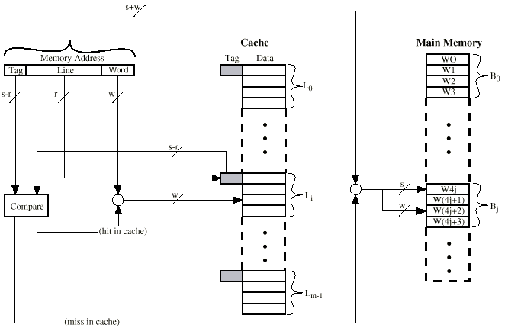
Direct Mapping
Set-Associative Mapping
직접 매핑과 연관 매핑을 조합.
다수의 캐시 블록을 세트(set)으로 묶음.
세트 크기 = 1 ➔직접 매핑
세트 크기 = 캐시 블록의 수 ➔연관 매핑
메모리 블록은 정해진 set으로 매핑.
set 내에서는 임의의 캐시 블록에 매핑.

Slide 16
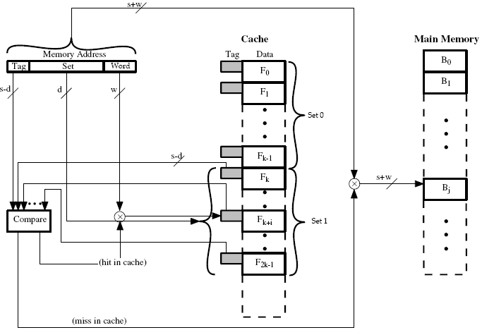
k-way Set-Associative Mapping
교체 알고리즘
모든 캐시 블록이 사용 중 & 캐시 미스
➔새로운 메모리 블록이 매핑되어야 함.
어떤 캐시 블록을 교체?
LRU(Least Recently Used)
FIFO(First In First Out)
LFU(Least Frequently Used)
Random

Slide 17
쓰기 정책
캐시 블록이 수정된 경우 언제 메모리 블록을 수정할 것인가?
정책
Write-through
Write-back
쓰기 정책 – Write-Through
cache와 메모리를 동시에 update.
메모리 블록은 항상 유효함(valid).
메모리 접근 증가.
간단 & 많이 사용.

Slide 18
쓰기 정책 – Write-Back
cache만 update.
메모리 블록은 무효화함(invalidate).
교체될 때 메모리 블록 update.
메모리 접근의 최소화.
Q&A

